Slide 1
모바일로 가볍게 하는 ‘로그라이트(Lite)’
작성자 : 정재호 (00시간)

Slide 2
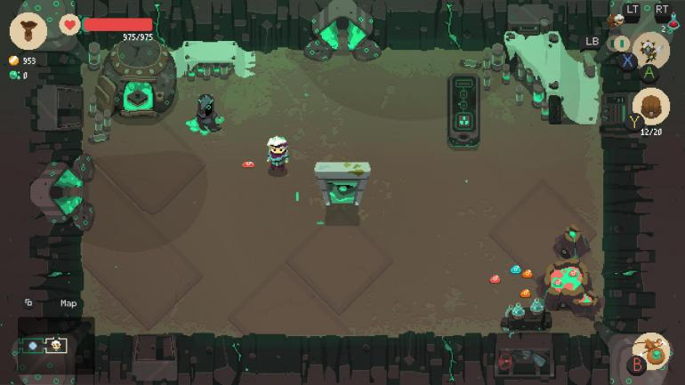
간략한 설명
서론
모티브_분석
차별화 요소
플레이 방식
스토리_컨셉
총 정리
 |  | 장르 | 로그 라이트, 싱글 게임 | 시점 | 3인칭, 탑 뷰
 |  | 디자인 | 스팀 펑크 / SF , 2D, 도트 | 플랫폼 | 모바일
 |  | 방향성 | 간단한 조작 , 높은 게임 난이도 | 권장 사양 | 중간
 |  | 차별점 | 로그 라이크(Like)의 어려운 게임 난이도를 캐릭터 육성을 통해 완화(로그 라이트 Lite) 시간을 조종하는 액션을 통해 차별화 시도 기존 게임에서 잘 사용하지 않는 SF(스팀 펑크) 풍의 컨셉 디자인
기획 의도 | 기존에 pc, 콘솔 플랫폼에 맞춰진 세이브포인트 설정을 모바일 사용자에 맞춰 게임 플레이 중 언제든 종료가 가능하도록 세이브 포인트를 설정 유저가 가장 최근에 클리어한 방을 기준으로 ‘세이브-포인트’를 설정, 짧게 나눠 플레이 할 수 있는 모바일 로그라이트 장르 게임 시간을 조종하는 스킬 액션을 연출, 다른 게임과 차별성을 만듬 던전의 랜덤 조합, 사망 시 리스크에 대한 긴장감, 회피 모션과 다양한 방식의 스킬 활용 등을 통한 반복 플레이 했을 때 지루함을 개선하고자 함 3D 그래픽이 불편하거나 2D의 도트 그래픽을 선호하는 또는 향수를 그리워하는 유저를 타겟으로 함 어려운 게임 난이도를 공략하는 것을 즐기는 유저와 ‘로그 라이크(Like)’ 장르 게임을 모바일로 플레이 하고 싶어 하는 유저를 타겟으로 함
<‘로그 라이크’와 ‘로그 라이트’의 차별화> 기존의 ‘로그라이크(Like)’ 게임은 장르 이름 처럼 로그와 유사하기 때문에 특징적으로 유저의 캐릭터가 사망하면 게임의 진행사항을 모두 초기화 시켰음 로그 라이크 장르를 모바일 환경과 보편적인 장르로 만들기 위해 사망에 대한 페널티를 감소시킬 필요가 있었음 사망 시 진행 사항은 초기화 하지만 게임의 진행 정도에 따라 일정 재화를 지급, 지급한 재화로 캐릭터를 강화함으로 유저가 직접 게임의 난이도를 조절하는 행위를 하도록 유도함
초상화
체력
유저 편의 기능
이동 조작
공격동작

Slide 3
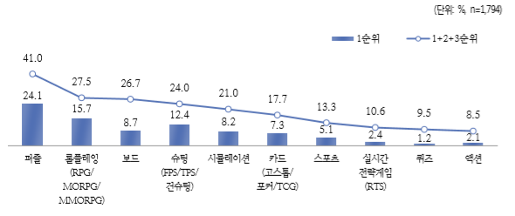
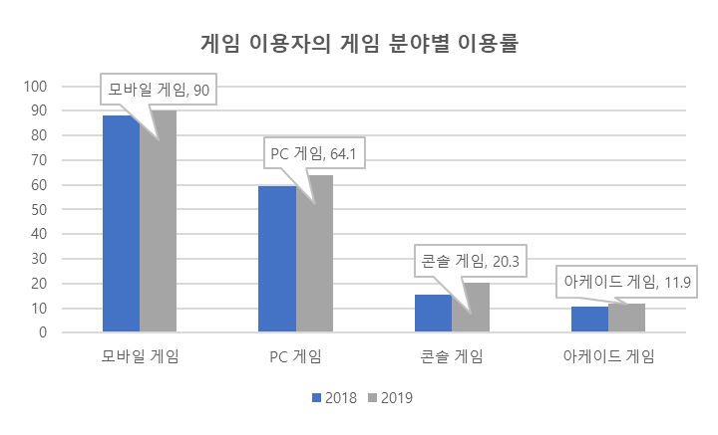
시장 조사 자료
서론
모티브_분석
차별화 요소
플레이 방식
스토리_컨셉
총 정리
19년도 설문조사 결과
응답자 중 90%가 모바일 게임을 플레이 한다고 답
다음으로 PC, 콘솔, 아케이드 순 ( 복수 응답 가능 )
게임이 아닌 인터넷 접속 플랫폼으로 97%가 스마트폰을 이용한다고 함
응답자 중 24.1%가 퍼즐장르, 15.7%가 RPG 게임을 이용한다 응답
한판 한판이 짧아 40~50대 성인에서 높은 선호도를 보인다 생각
기존 인기 IP를 활용 해당 IP를 알고 있던 30 ~ 50 대에 높은 충성도를 보인다 판단
모바일 플랫폼으로 출시 계획 중
퍼즐게임 처럼 플레이 시간이 짧은
대신 몰입감은 잃지 않는 RPG 게임을 목표

Slide 4
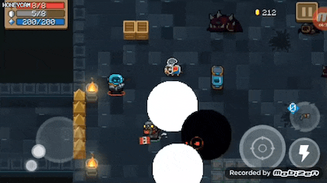
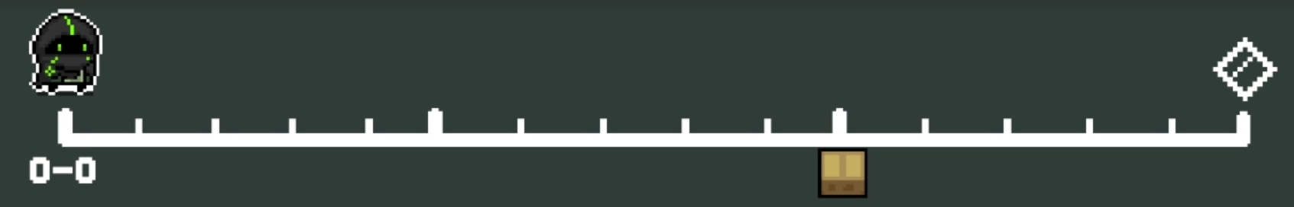
모티브 게임 분석
서론
모티브_분석
차별화 요소
플레이 방식
스토리_컨셉
총 정리
간략한정보
이름 | 소울 나이트 | 던전을 탐험하며 다양한 무기를 사용해보며 몬스터를 처치하는 게임 총 3층으로 이루어진 던전, 한 층마다 5개의 스테이지로 구분 스테이지 내부도 여러가지 방으로 구성 ( 방의 종류도 다양함 ) 각 층의 마지막 5번째 스테이지에 보스가 등장 좁은 방에서 날라오는 탄을 피하며 적을 처치하기에 게임의 난이도가 높음 포탈을 통해 다음 층으로 이동하며, 이동 시 로딩화면을 활용해 유저가 사용할 특성을 선택하게 함 랜덤으로 등장하는 특성을 수집해 캐릭터의 개성을 유저가 직접 만들어 감 자동 조준 시스템으로 화면에 보이는 적을 알아서 타겟팅 무기 마다 특징이 달라 유저는 취향에 맞는 무기를 찾으며 게임을 플레이 하게 됨
장르 | 로그라이크, 슈팅
플랫폼 | 안드로이드, IOS, 닌텐도 스위치
출시일 | 17. 02. 16
주 컨텐츠 | 던전 탐험 / 클리어 무기 / 특성 파밍 업적 달성
※ 슬라이드 쇼로 보시면 사진이 움직입니다.

Slide 5
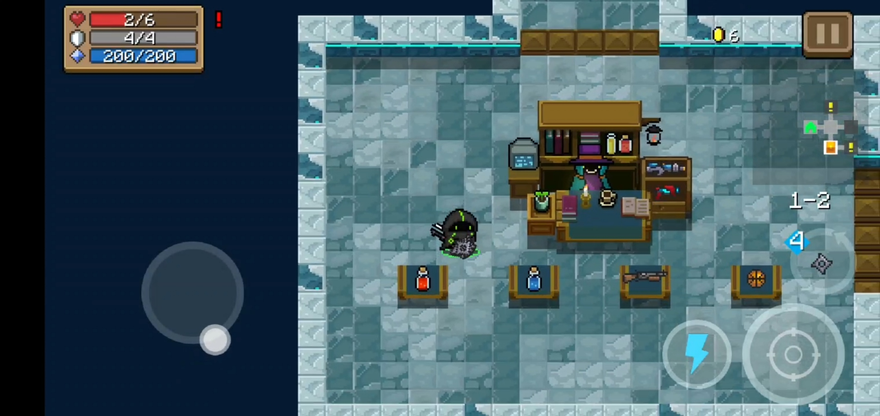
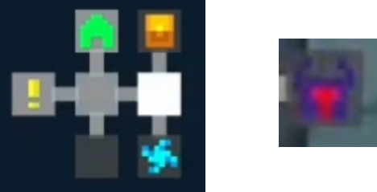
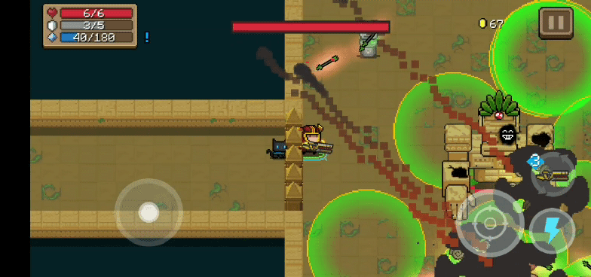
간략한 정보
서론
모티브_분석
차별화 요소
플레이 방식
스토리_컨셉
총 정리
 |  | 던전을 클리어하는 것이 주 목적 3개의 스테이지로 던전이 구성됨 스테이지는 5개의 층으로 구분 스테이지의 마지막 층은 보스가 등장 각 스테이지는 지정된 개수의 테마 중 하나로 등장( 표 참고 )
 | 체력과 마나 관리가 필수 모든 스테이지를 공유하는 수치 한 수치가 낮은 경우 경고 표시가 나옴
 | 각 테마에 맞는 보스의 컨셉 / 공격 패턴 몬스터의 공격 한방이 유저에게 치명 쉬운 조작방식, 어려운 게임 난이도 스테이지 클리어로 오는 쾌감 극대화 | 랜덤으로 배치되는 룸을 하나하나 탐색해가며 스테이지를 진행해야 함 방 마나 특징을 나눠 랜덤으로 등장시키도록 함 연결된 인접 방의 정보를 미니맵 아이콘으로 알려줌 (아이템을 획득할 수 있는 상자, 특수한 보상 또는 강화된 몬스터가 있는 느낌표) (다음 층으로 이동하는 포탈, 보스 방 임을 알리는 투구)

Slide 6
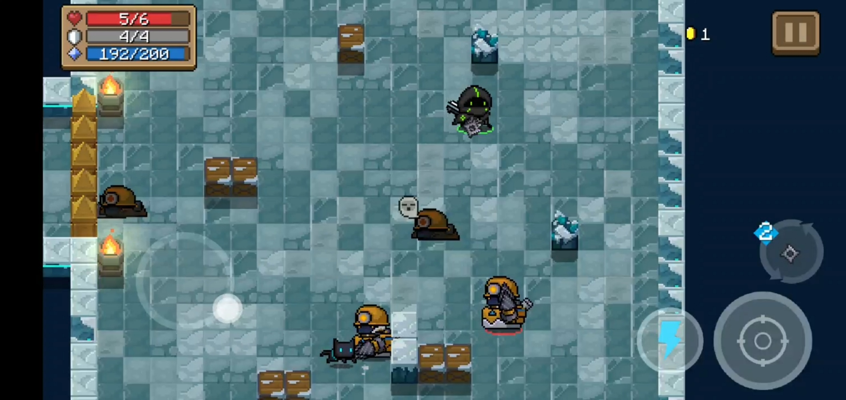

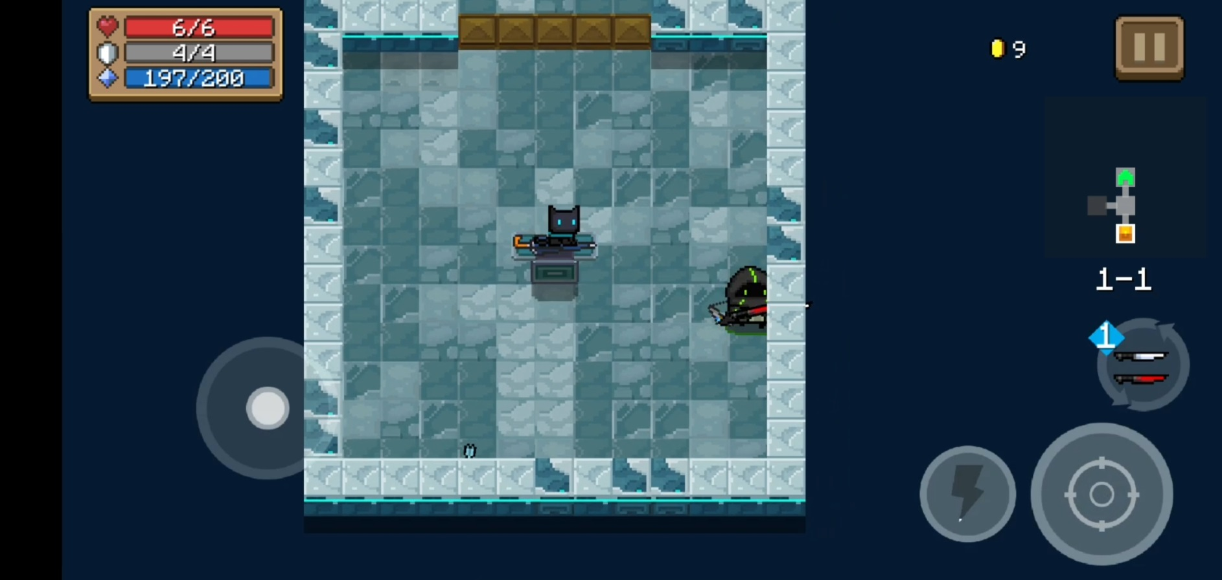
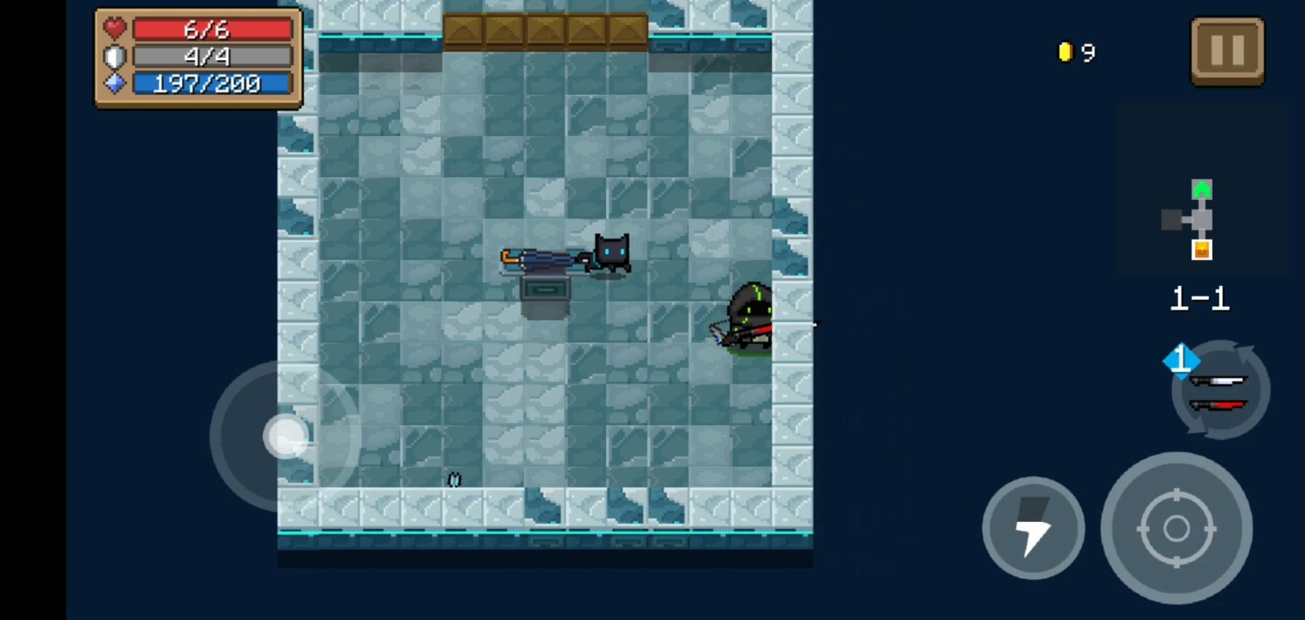
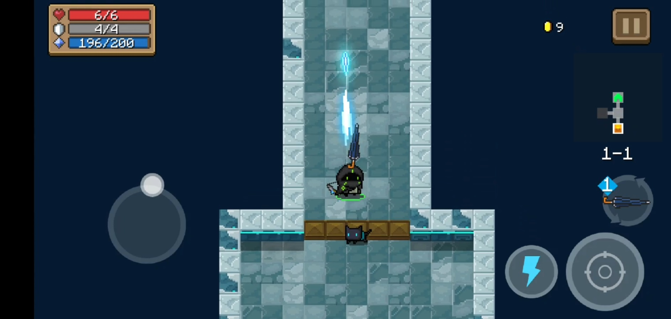
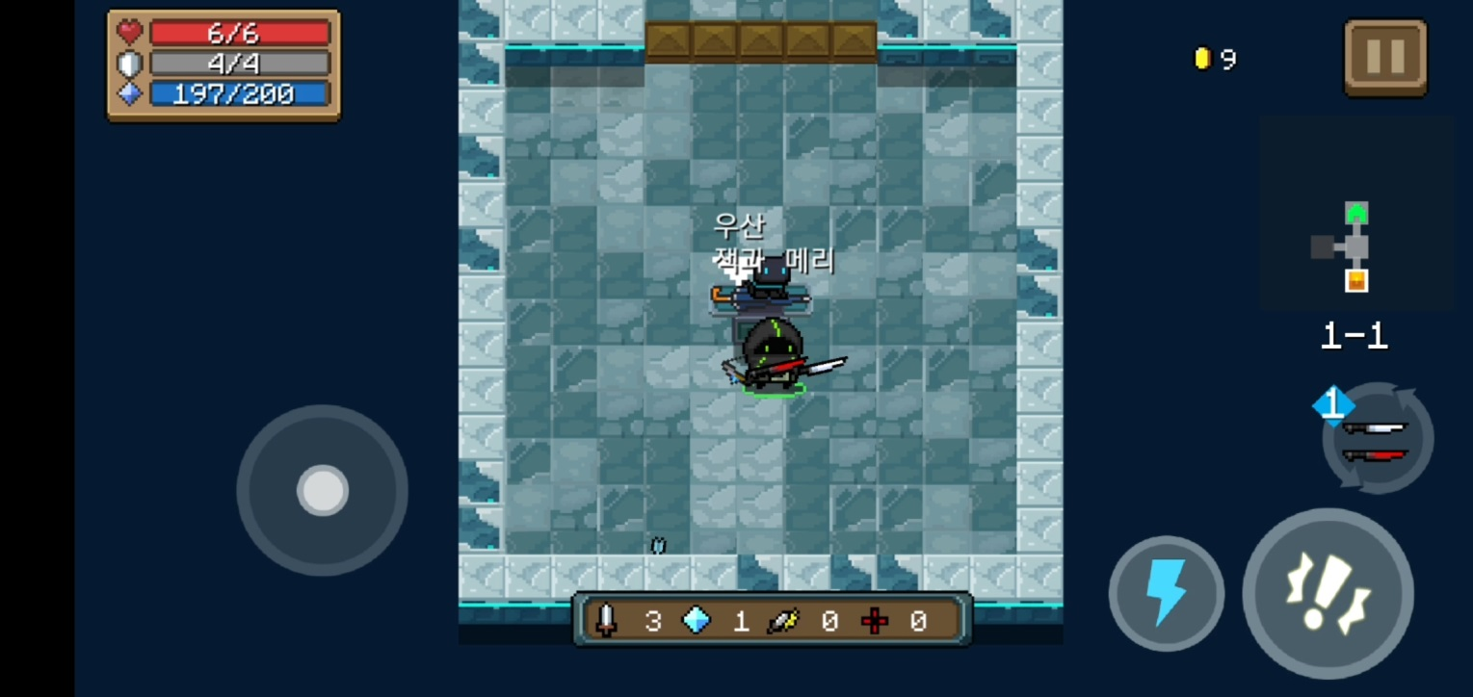
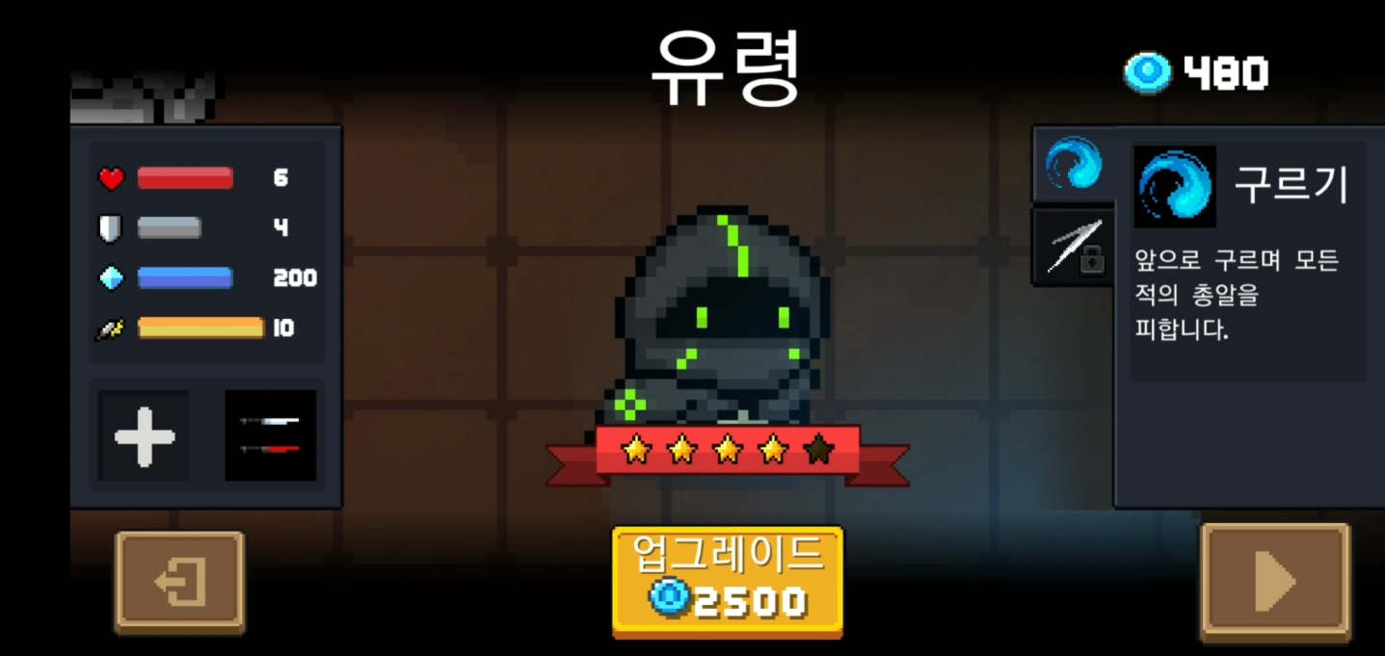
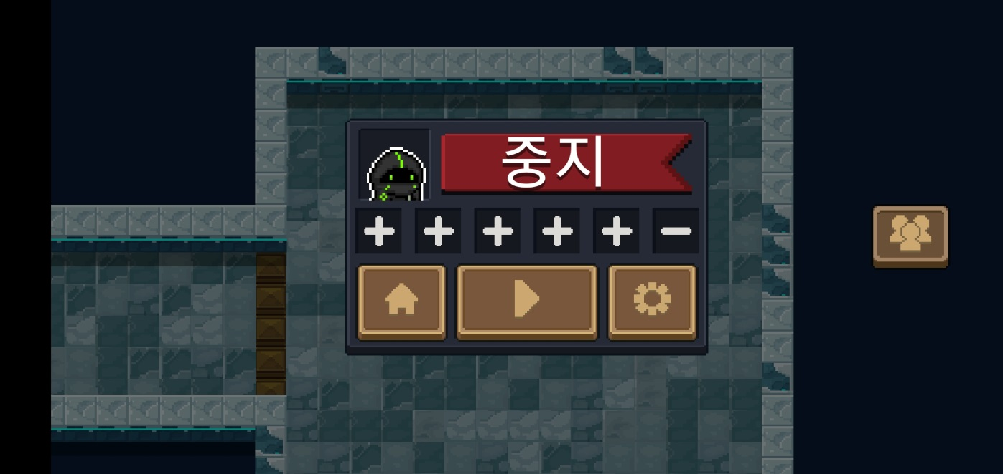
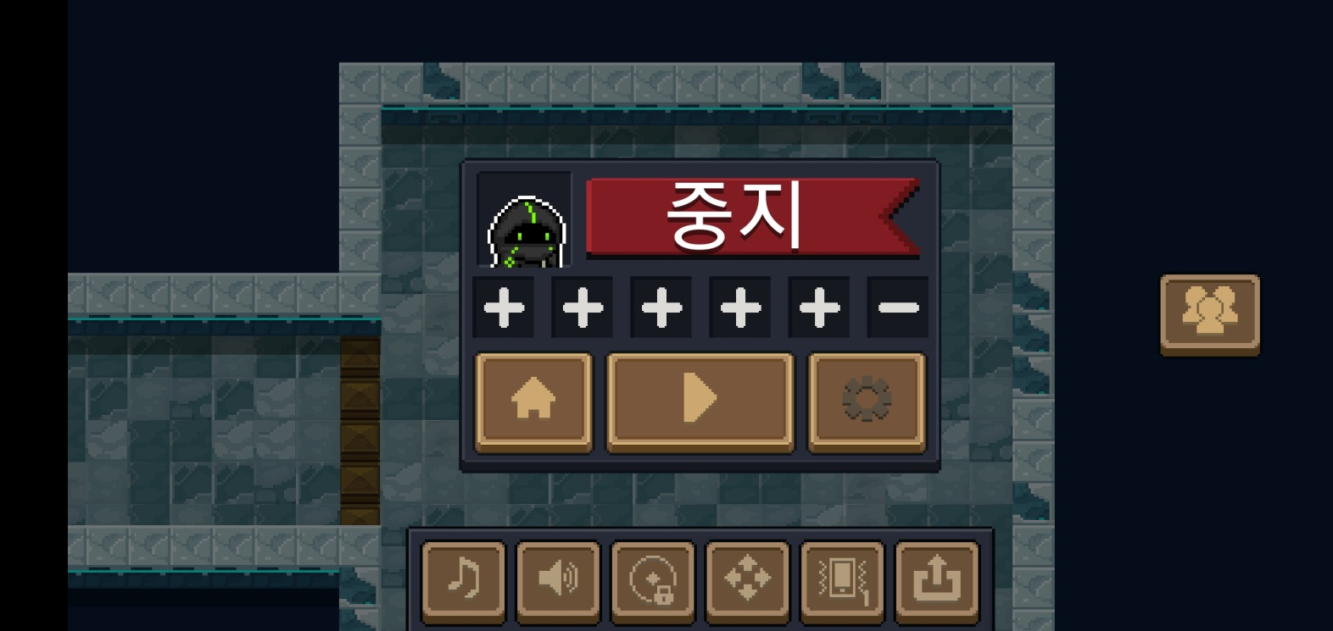
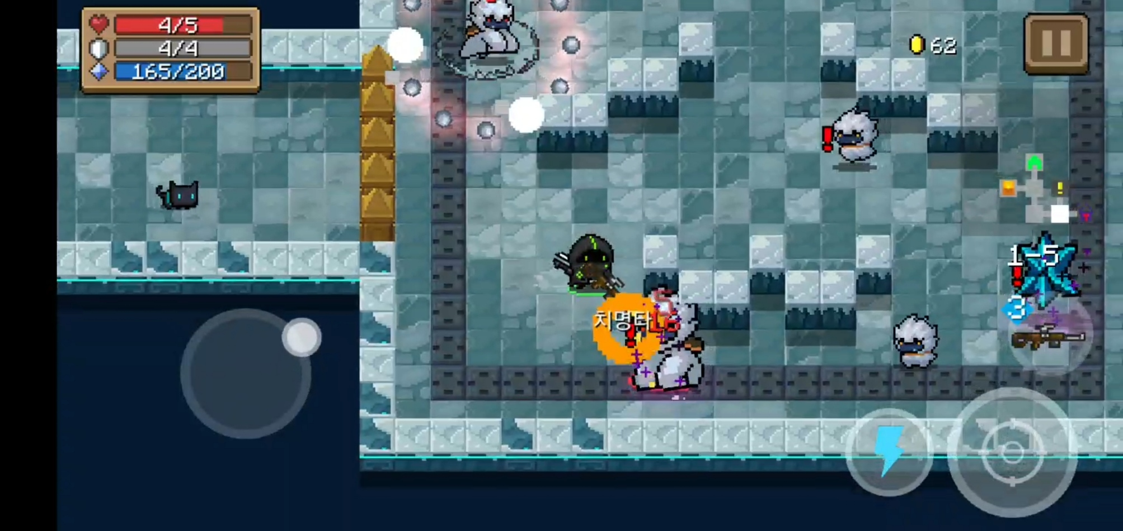
UI 설명
서론
모티브_분석
차별화 요소
플레이 방식
스토리_컨셉
총 정리
구분 | 이미지 | 공통 | 차이점 | 의도 / 목적
캐릭터 정보 |  | 유저 경험과 밀접한 관계를 가짐 유저가 기존에 다른 게임을 플레이 했을 가능성이 더 크기 때문에 다른 게임들과 차별화 되지 않고 모든 유저가 자연스럽게 조작할 수 있도록 UI를 배치 | 기타 잡다한 것 없이 필요한 정보만 표시됨 캐릭터를 통해 현재 사용중인 무기가 무엇인지 손에 쥐고 있는 듯한 연출로 표현함 | 필요한 정보만 전달하기 위해 간략화 되어 있음 (빨강은 체력, 회색은 방어, 파랑은 마나)
조이스틱 |  |  | 조작을 시작한 시점을 기준으로 UI가 표시됨 | 사람마다 조작이 편리한 환경이 다름으로 이런 조치를 취한 것 같음
스킬 버튼 |  |  | 스킬의 준비상태를 충전되는 것처럼 연출함 | 스킬의 준비 상태와 걸리는 시간을 알려줌
공격 버튼 / 상호 작용 |  |  | NPC주위 또는 아이템의 근처로 이동시 자동으로 UI가 변경됨 | 상화 작용이 필요한 순간은 비 전투 상태임 이때 공격 키는 필요가 없음 상호작용키가 불필요함으로 필요할 때만 표시
무기교체 버튼 |  |  | 현재 들고 있는 무기를 보여줌 사용시 소비되는 마나 를 표시 해줌 | 유저가 원할 때 필요한 무기를 바꿔 사용하도록
재화 표시 |  |  | 던전에서 사용하는 재화와 대기 화면에서 사용하는 재화의 차이를 주기위해 재화의 모양을 변경 | 사용자의 혼동을 방지 재화의 중요도에 따라 크기를 다르게 표시
일시정지 |  |  | 유저가 획득한 특성들을 한번에 보여줌 포기, 계속, 설정 세가지 기능을 사용가능 | 특성의 효과가 모두 즉시 적용되어 초기화 될 때 까지 유지됨으로 화면에 지속적으로 표시할 필요가 없음
미니맵 |  | 아이콘을 활용해 간략한 현재위치와 앞으로 발견한 방의 정보를 유저에게 알림 | 전투가 진행 되지 않을 때 화면 좌측 중앙에 표시되며 전투 시작(방에 입장)시 자동으로 사라짐 | 다음방의 정보는 유저가 현재 방을 클리어 하지않으면 의미가 없기 때문에 보다 전투에 집중할 수 있도록 필요 없는 지도를 잠시 지운 것으로 판단
UI 설명 목적 | 모티브 게임의 UI를 활용해 게임내 시스템을 기획하는데 활용하기 위해

Slide 7

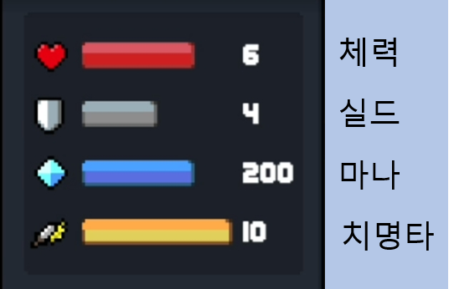
캐릭터 시스템
서론
모티브_분석
차별화 요소
플레이 방식
스토리_컨셉
총 정리
캐릭터마다 특징을 담은 스킬과 기본 무기를 하나씩 가진다 Ex) 도적만 구르기 스킬과 투척과 근접공격이 동시에 가능한 무기를 사용할 수 있음 캐릭터 선택창에서 게임내 제화를 활용해 캐릭터 능력치를 강화할 수 있음 단계별로 강화효과가 다르며 단계가 오를 수록 소비되는 재화양이 늘어남
유저에게 보여지는 능력치(체력, 실드, 마나, 치명타 확률) 유저에게 보여지지 않는 능력치로 (공격력과 이동속도, 공격 사거리)가 있다 다른 게임에서는 사격 무기를 착용하고 있으면 사격만 하는데 해당 게임은 몬스터가 근접해 기본공격이 가능한 경우 사격하지 않고 근접 공격을 함 이때 캐릭터의 기본 공격력이 몬스터 피격 판정과 데미지 계산에 필요함
0이 되면 게임이 종료됨 해당 수치만큼 몬스터의 공격을 버틸 수 있음
체력대신 몬스터의 공격을 막는 획수 일정시간 공격 받지 않으면 다시 회복됨
무기를 사용하는데 마나가 소비됨 높은 성능의 무기의 남용을 막는 용도
일반 공격보다 더 강한 데미지를 주는 확률을 뜻함 어려운 게임에 약간의 확률성을 부여
캐릭터 강화 단계별 효과
→

Slide 8
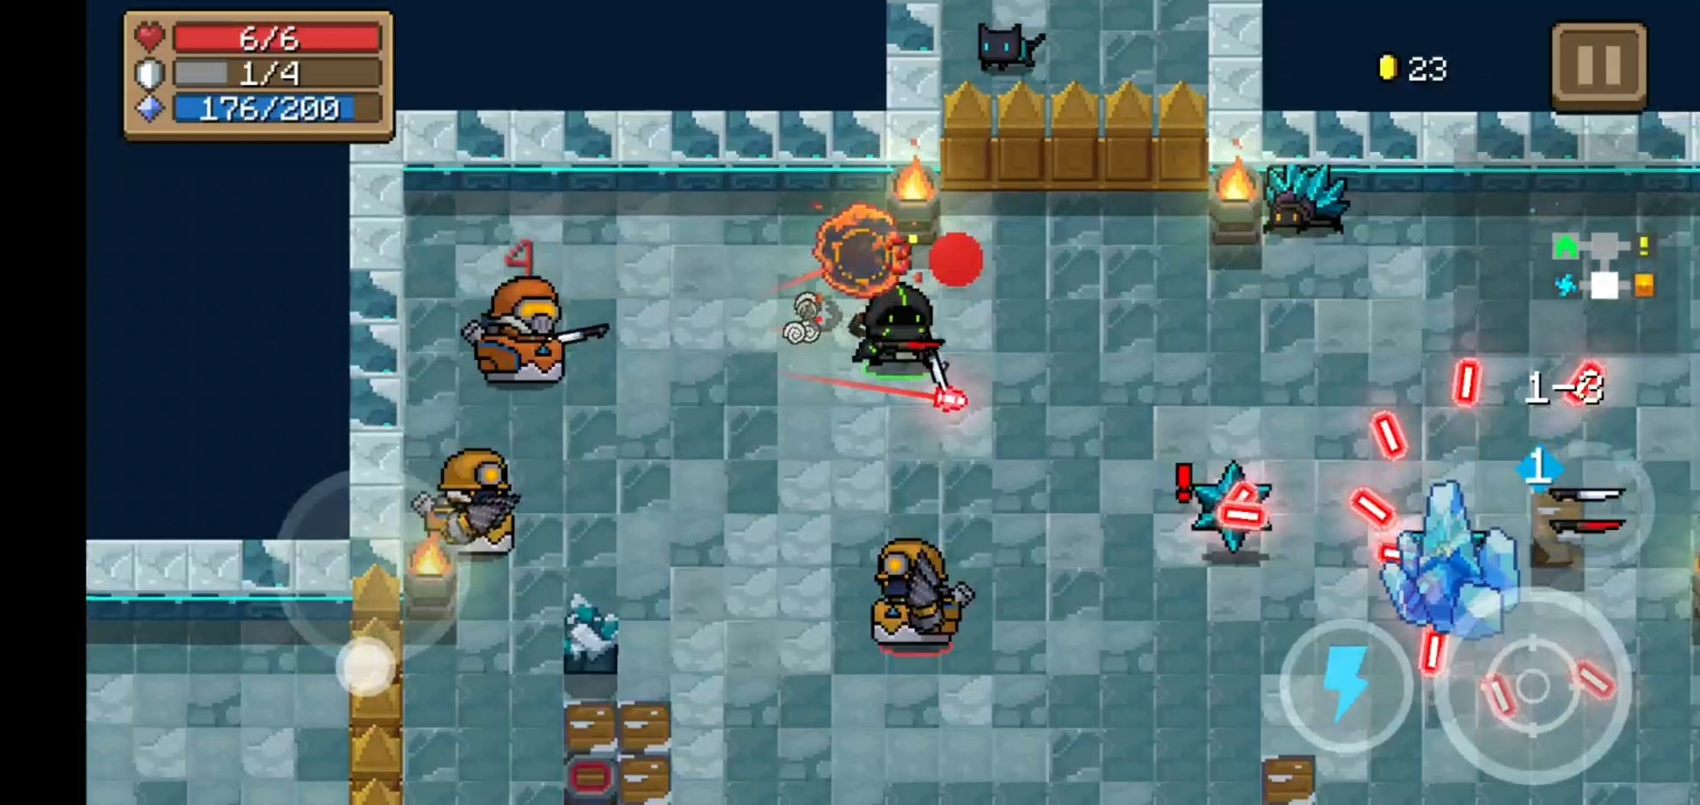
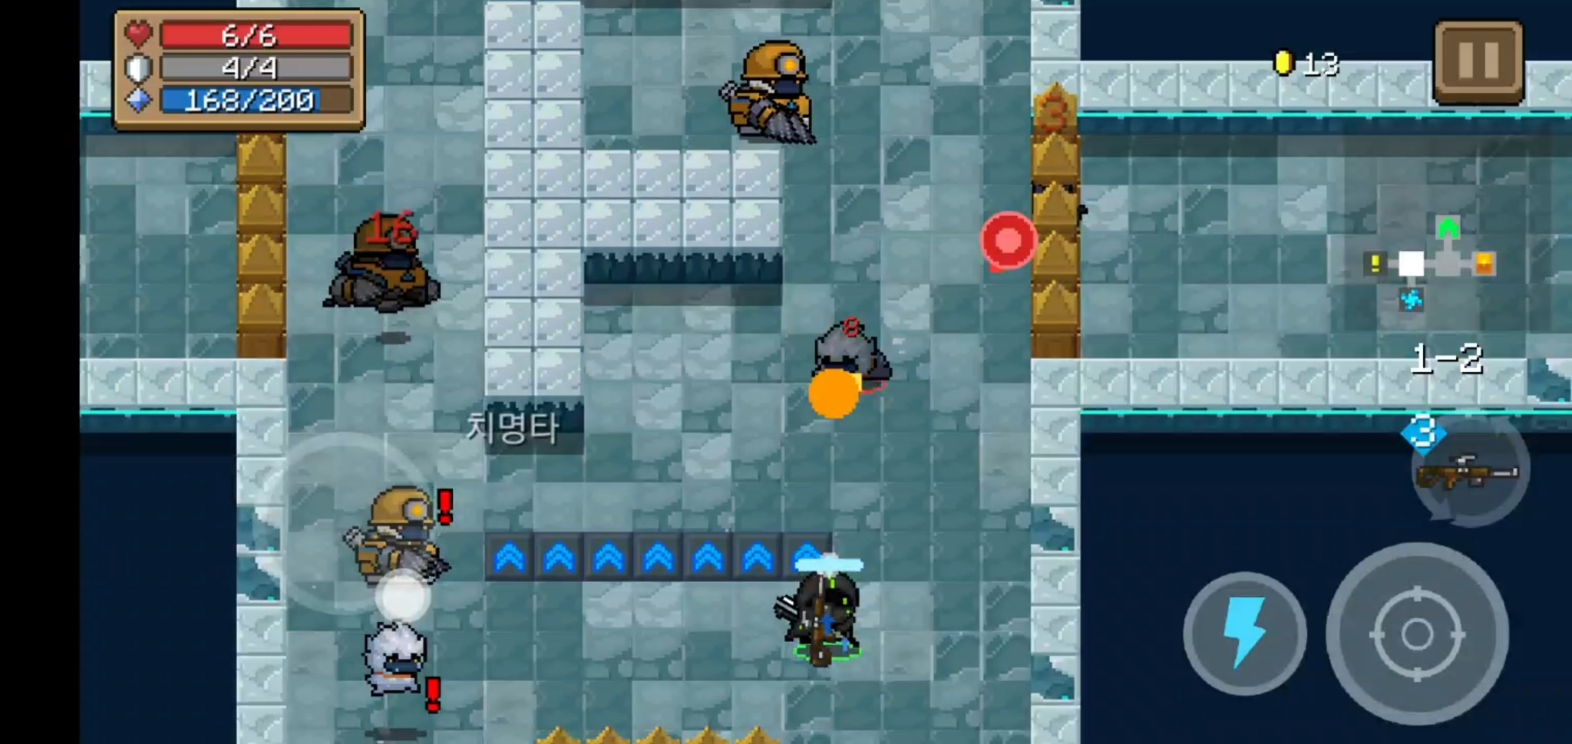
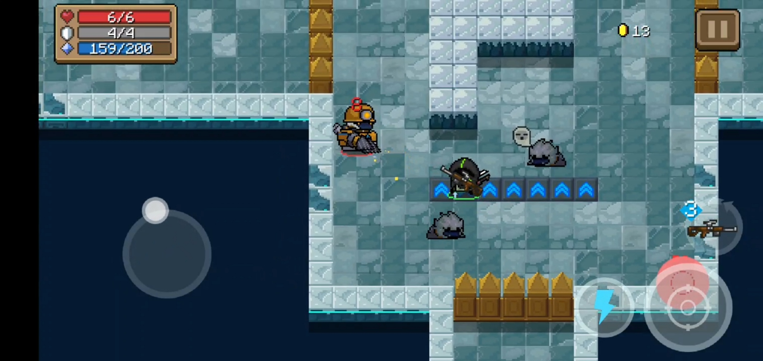
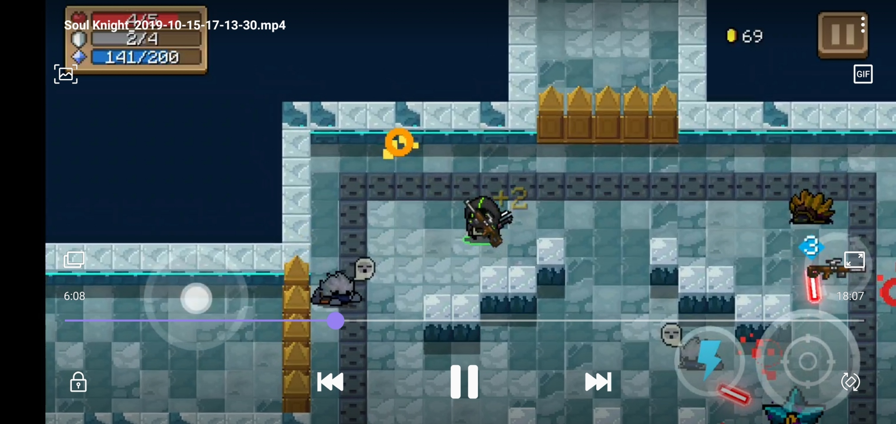
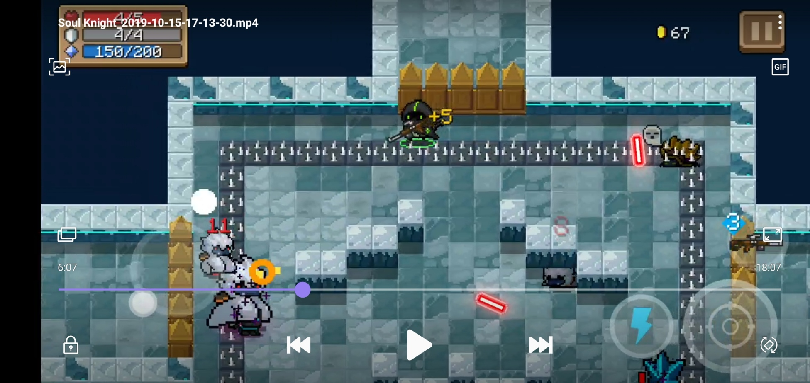
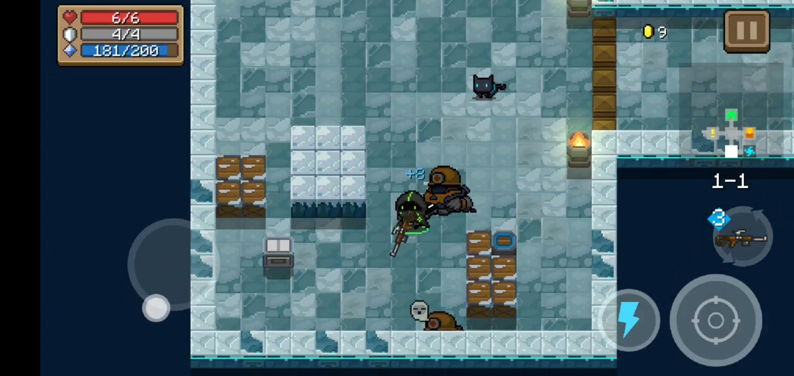
던전의 배치 방식
서론
모티브_분석
차별화 요소
플레이 방식
스토리_컨셉
총 정리
소울 나이트의 던전 생성 규칙
 | 시작 | 일반 | 상자 | 이벤트 | 포탈 | 보스 | 연결점
시작 | x | o | x | x | x | x | 1
일반 | o | o | o | o | o | o | 2~4
상자 | x | o | x | x | x | x | 1~2
이벤트 | x | o | x | x | x | x | 1~2
포탈 | x | o | x | x | x | x | 1
보스 | x | o | x | x | x | x | 1
시작 룸, 포탈 룸은 층마다 하나씩 만 존재함 (5번째 층마다 포탈 룸은 보스 룸으로 치환)
시작 룸을 기준으로 (상하좌우) 4방향 중 한 방향을 기준으로 방을 생성해 연결함
2차원 배열의 최소 3x3 크기(최대 5x5)에 시작점과 포탈(보스)룸을 배치하고 나머지는 좌측의 정보를 기반으로 배치
방에 배치될 요소들이 모두 배치되고 나면 그것을 하나의 층으로 묶어 관리하게 됨
방 배치 예시
발판 |  | 벽
 | 유저에게 도움을 주는 발판과 그렇지 않는 발판이 있음 해당 발판의 효과는 몬스터도 동일하게 적용 받음 가시 발판이 대표적으로 함정으로 사용되는 발판 |  | 캐릭터, 몬스터의 이동을 막는 구조물 유저, 몬스터의 공격을 상쇄시킴 스테이지에 선택된 테마에 따라 다양한 형태의 구조물 디자인이 있음
마법 문 |  | 상자
 | 통로를 통해 방에 입장 시 자동으로 닫힘 방에 배치된 몬스터를 모두 처치하기 전까지 열리지 않음 방에 입장 시 자동으로 문이 닫힘 전투 방에만 있음 |  | 공격을 받으면 사라지는 구조물 일반 상자의 경우 공격을 1회에 한해 공격을 막음 특수 상자(폭판, 얼음, 독)가 존재함 특수 상자의 경우 함정으로 사용

Slide 9
방 종류
서론
모티브_분석
차별화 요소
플레이 방식
스토리_컨셉
총 정리
상자 표시 방
상인 | 던전에서 획득한 코인을 활용해 무기나 물약을 구입할 수 있음
신비한 상인 | 체력을 대가로 아이템, 버프를 파는 상인
보물상자 | 높은 등급의 무기를 고정적으로 지급하는 방
선택의 방 | 2~4개의 아이템이 놓여있고 그중 하나를 선택하면 나머지 아이템이 사라짐, 나머지 아이템이 있던 자리에 함정이 나와 캐릭터를 공격함
방 구분
아무 표시 없음 | 일반 몬스터 방
집 표시 | 시작점 ( 전투 x )
상자표시 | 상점, 상자방, 선택방, 신비한 방 (전투x)
느낌표 | 특별 방(보너스 방)
파란색 포탈 | 다음 스테이지 포탈
보라색 투구 | 보스방
느낌표 방
조각상 | 조각상의 형태에 따라 스킬의 특수한 효과를 부여
변종 몬스터 방 | 강화 효과가 생긴 몬스터만 있는 맵 ( 클리어 시 큰 보상)
용병 | 코인을 지불해 용병을 고용할 수 있음
방어구/ 탈 것 | 방어구 / 탈 것 상인을 통해 코인을 소비해 장착가능
장비 옵션 | 소지 중인 무기를 코인을 지불하는 것으로 강화 변형이 가능
기타 등등 | 체력회복, 마나회복, 특성 획득 등 유저 도움 방이 있음
특수 방의 경우에도 모두 동일한 확률로 랜덤으로 등장함

Slide 10
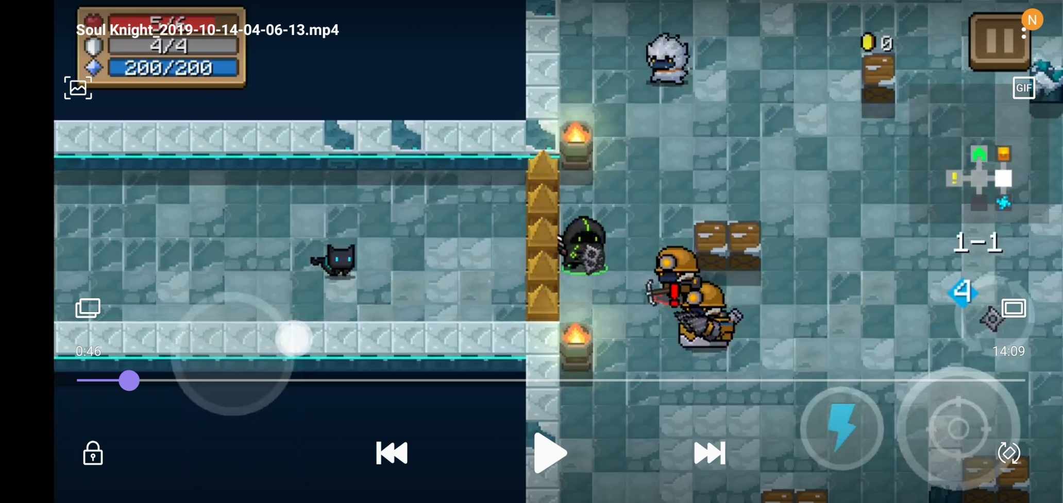
구조물 종류
서론
모티브_분석
차별화 요소
플레이 방식
스토리_컨셉
총 정리
 | 층을 구성하는 요소로 통로도 있음 방과 방을 잇는 용도로 사용됨 이전 방에서 치열한 전투를 잠시 쉬어 가는 장소로 사용되기도 함 통로에서 방의 일부 구조와 몬스터 배치를 확인할 수 있음
<발판>
유저에게 도움을 주는 발판과 그렇지 않는 발판이 있음
해당 발판의 효과는 몬스터도 동일하게 적용 받음
가시 발판이 대표적으로 함정으로 사용되는 발판
<벽>
캐릭터, 몬스터의 이동을 막는 구조물
유저, 몬스터의 공격을 상쇄시킴
스테이지에 선택된 테마에 따라 다양한 형태의 구조물 디자인이 있음
<마법 문>
통로를 통해 방에 입장 시 자동으로 닫힘
방에 배치된 몬스터를 모두 처치하기 전까지 열리지 않음
방에 입장 시 자동으로 문이 닫힘
전투 방에만 있음
<상자>
공격을 받으면 사라지는 구조물
일반 상자의 경우 공격을 1회에 한해 공격을 막음
특수 상자(폭판, 얼음, 독)가 존재함
특수 상자의 경우 함정으로 사용

Slide 11
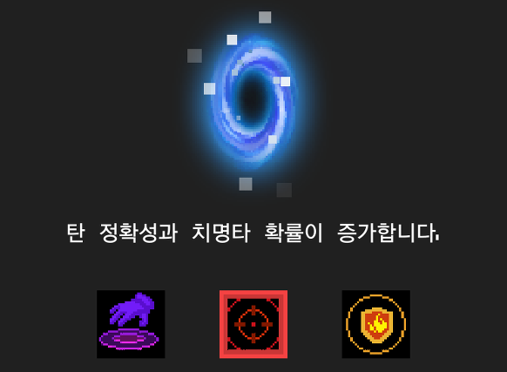





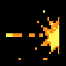
특성 시스템
서론
모티브_분석
차별화 요소
플레이 방식
스토리_컨셉
총 정리
 | 예시
 |  | 근접무기로 총알을 튕겨낼 수 있음
 |  | 적을 죽인 후 일정 체력을 회복
 |  | 몬스터의 탄환 속도가 감소, 마나와 골드 획득 범위가 증가
 |  | 몬스터를 죽이면 마나를 회복
 |  | 상점의 제품 가격이 50% 낮아짐
포탈을 이동할 때 랜덤확률로 선택할 수 있음 대체로 한번 선택하면 변경이 불가능
 |  | 치명타 총알이 적을 관통해 나감
유저가 원하는 특성을 하나씩 쌓아가며 육성에 대한 성취감과 보스 클리어에 대한 가능성을 생각하게 됨
힘들게 쌓은 특성과 무기를 사망과 동시에 잃었을 때 유저는 상실감에 빠지게 됨
이전의 경험을 통해 성취감과 우월감을 다시 느끼기 위해 다시 게임을 플레이 하게 됨

Slide 12
시간을 활용한 스킬 액션
서론
모티브_분석
차별화 요소
플레이 방식
스토리_컨셉
총 정리
번호 | 방해요소 | 해결방법
 |  | 유저 피지컬 | 캐릭터 스킬
1 | 유저의 체력이 마나이다. 플레이 시간에 따라 점차 체력이 감소한다. 스킬을 사용하면 사용한 스킬에 해당하는 수치 만큼 체력이 감소된다. | 빠르고 효율적인 방법으로 몬스터를 처치 | 처치한 몬스터의 HP를 빼앗는다. 시스템 적으로 캐릭터의 HP를 회복시켜주는 NPC가 등장한다. 보스 몬스터를 처치하면 HP가 크게 회복된다.
2 | 공격의 대상을 선정하는 범위가 방 전체인 경우 유저의 피지컬 로 회피가 불가능한 상황 | 없음 | 캐릭터의 시간을 빠르게 진행시켜 방어막을 활성화 시킨다. 적의 행동을 정지시켜 공격을 일시적으로 하지 못하게 만든다 피해를 입은 후 몇 초 이전의 캐릭터 상태와 위치로 이동해 공격 받은 효과를 상쇄한다. 공격의 대상의 시간을 빠르게 진행시켜 ‘자연사’시킨다.(시간을 회복할 수 없음)
3 | 유저 캐릭터의 위치를 기준으로 일정 범위를 공격하는 상황 | 조작으로 캐릭터를 이동시켜 회피 | 캐릭터의 시간을 빠르게 진행 시켜 방어막을 활성화 시킨다. 적의 행동을 정지 시켜 공격을 일시적으로 하지 못하게 만든다. 피해를 입은 후 몇 초 이전의 캐릭터 상태와 위치로 이동해 공격 받은 효과를 상쇄한다. 공격의 대상의 시간을 빠르게 진행시켜 ‘자연사’시킨다.(시간을 회복할 수 없음)
4 | 유저 캐릭터가 아닌 방의 랜덤 좌표를 기준으로 공격 범위를 선정해 공격을 진행 | 조작으로 캐릭터를 이동시켜 회피 | 캐릭터의 시간을 빠르게 진행 시켜 방어막을 활성화 시킨다. 적의 행동을 정지 시켜 공격을 일시적으로 하지 못하게 만든다. 피해를 입은 후 몇 초 이전의 캐릭터 상태와 위치로 이동해 공격 받은 효과를 상쇄한다. 공격의 대상의 시간을 빠르게 진행시켜 ‘자연사’시킨다.(시간을 회복할 수 없음)

Slide 13
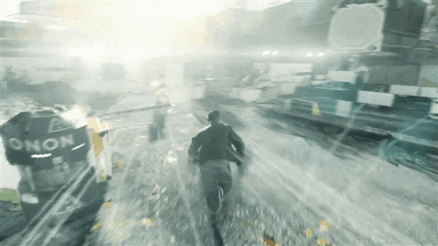
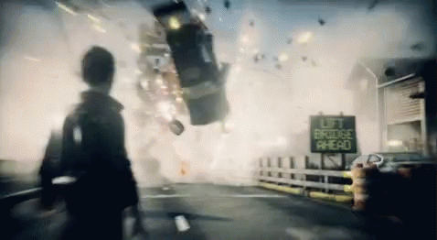
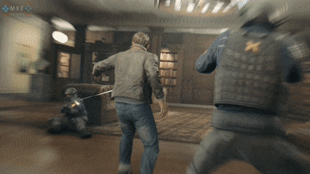
시간을 활용한 스킬 액션
서론
모티브_분석
차별화 요소
플레이 방식
스토리_컨셉
총 정리
번호 | 방해요소 | 해결방법
 |  | 유저 피지컬 | 캐릭터 스킬
5 | 대상이 이동하며 이동 경로를 공격 또는 이동 후 도착 지점에 공격을 하는 방식 | 요소의 이동 경로를 파악해 미리 회피 하거나 이동 기술을 활용해 회피한다. | 캐릭터의 시간을 빠르게 진행시켜 방어막을 활성화 시킴 대상의 움직임을 정지시켜 제거 움직임을 느리게 만들어 회피
6 | 방해요소가 멀리서 탄을 날려 유저를 공격하는 상황, 보편적인 상황 | 캐릭터를 움직여 회피한다 | 캐릭터의 시간을 빠르게 진행시켜 방어막을 활성화 시킴 시간을 정지 또는 느리게 움직여 회피하기 쉽게 만든다. 구조물을 만들어 일시적으로 방어한다.
7 | 방해요소의 공격 범위에 유저가 들어온 경우 유저를 공격하는 상황 | 회피 기술 | 정지 기술로 대상의 공격을 중지시킨다. 캐릭터의 시간을 빠르게 진행시켜 방어막을 활성화 시킨다. 시간을 정지 또는 느리게 만들어 회피하기 쉽게 만든다. 공격의 대상의 시간을 빠르게 진행시켜 ‘자연사’시킨다.(시간을 회복할 수 없음)
※ 참고 자료 (퀀텀 브레이크_Quantum Break 액션 장면)
적에게 빠르게 접근해 처지
다가오는 위협을 시간을 멈춰 회피
빠르게 이동해 적의 공격을 회피
※ 슬라이드 쇼로 보시면 사진이 움직입니다.

Slide 14
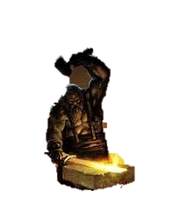
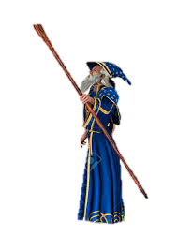
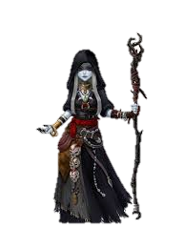
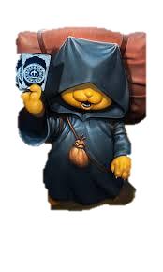
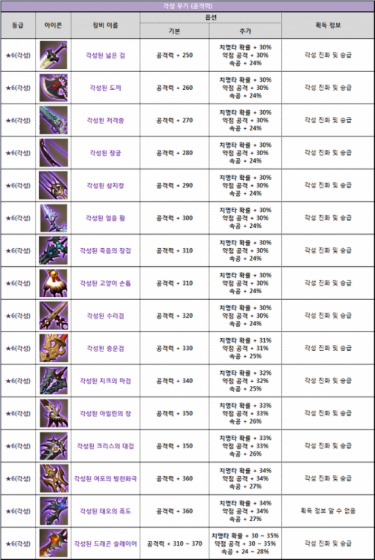
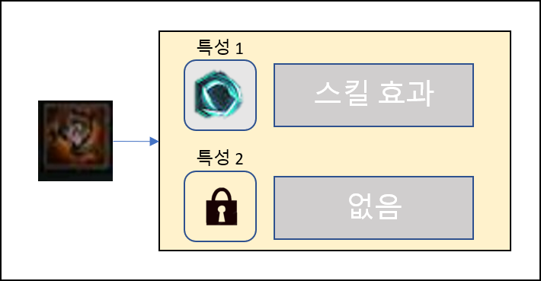
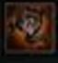
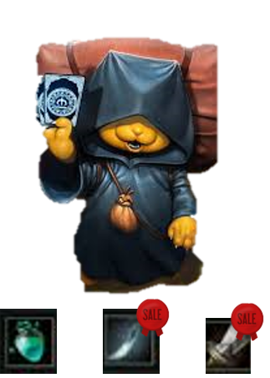


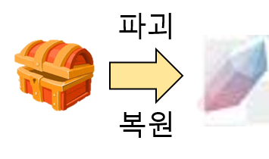



상인 & 무기 시스템
무기 강화 상인
특성 부여 상인
암흑 상인
일반 상인
서론
모티브_분석
차별화 요소
플레이 방식
스토리_컨셉
총 정리
인벤토리에 무기도 함께 저장되며 무기에 부여한 특성을 무기 합성으로 다른 무기로 이전 시키거나 다른 새로운 무기를 획득할 수 있도록 함
낮은 단계의 무기로 상대적으로 높은 단계의 무기를 강화할 수 있는 기능도 추가함
유저가 원한다면 특성을 2개만 부여할 수 있는 무기를 일정 재료를 투입해 확률적으로 1칸 더 늘릴 수 있도록 함
유저는 무기의 성능을 테스트 하며 강화와 합성을 통해 장비를 파밍하며 게임을 진행하게 됨
상인을 다양한 분류로 나누어 각각 특징이 되는 기능을 유저가 활용할 수 있도록 함
일반 상인, 떠돌이 상인(고급 상인), 떠돌이 암상인(재화가 아닌 다른 것의 패널티를 조건으로 좋은 효과의 아이템을 판매), 효과부여 상인, 무기 강화 상인
아이템의 등급에 따라 가격을 책정해 두고 해당아이템이 실제 상인이 판매할 때는 최대 50% 에서 0% 까지 할인을 적용해 판매하도록 시스템을 구현
던전에서 사용하는 코인으로 아이템을 구매할 수 있지만 잼을 사용해 아이템을 구매할 수 도 있다 ( 대신 해당 방식은 구매 횟수에 따라 점차 가격이 증가하도록 함, 증가 횟수는 전체 게임에서 관리되어 초기화 되지 않고 계속 쌓인다.)
상인의 활용은 1회성으로 한번 상인 판매정보를 닫으면 다시 해당 방의 상인을 통해 아이템을 구매할 수 없다
유저가 아이템을 구매할 여건이 되는지 1차적으로 상인이 판매하려는 아이템 최소 가격을 기준으로 비교해 유저에게 보여줄지 말지 결정한다.
유저가 구입이 불가능하다고 판단되면 상인이 등장해도 상인의 코멘트를 통해 유저가 구입할 아이템이 없다는 것을 알려주고
반대로 있다면 상점창을 열어 구입할 수 있는 아이템이 있다는 것을 보여준다.
추가로 유저가 코인 부족으로 원하는 무기를 구입하지 못할때 유저가 사용하는 무기를 함꼐 가격으로 책정해 코인과 함께 대가로 판매하여 무기를 바꿔 착용할 수 있다.
Lv. 3
Lv. 1
Lv. 4
무기 강화
특성 개방
특성 1
스킬 효과
특성 2
없음
착용
소비
유물
재료

Slide 15
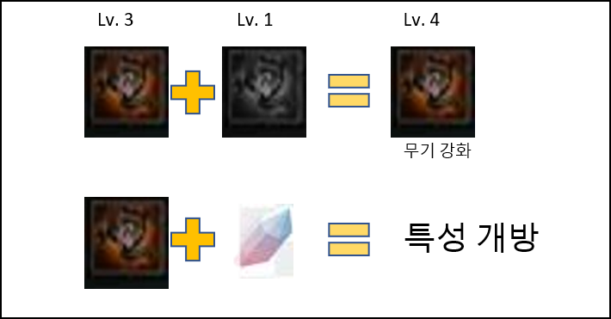
무기 시스템
서론
모티브_분석
차별화 요소
플레이 방식
스토리_컨셉
총 정리
무기 강화 시스템과 함께 무기를 강화하는 방법을 추가함
무기에 특성을 부여해 유저가 원하는 무기를 직접 만드는 것이 가능 하도록 함 ( 유저가 특성을 수집하는 방식에서 무기에 부여하는 방식)
인벤토리를 통해 유저는 무기를 모을 수 있고 소비 아이템을 구매 즉시 사용하지 않고 인벤토리에 저장해 두고 원하는 상황에 사용할 수 있음
무기 강화를 위해 인벤토리에 무기와 소량의 재화가 필요함
랜덤 확률이 아닌 고정확률로 강화 차수가 늘어나면서 점차 강화에 들어가는 재화의 양이 늘어남
무기의 두번째 특성을 사용하기 위해서는 던전에서 수집한 재료아이템이 필요함
재료아이템을 모아 강화 상인에게 말을 걸면 원하는 무기의 특성을 개방할 수 있으며 동시에 랜덤으로 특성이 생성됨

Slide 16
무기의 시스템 변경
서론
모티브_분석
차별화 요소
플레이 방식
스토리_컨셉
총 정리
무기에 대한 추가 정보, 근접 무기의 공격력에 범주를 주려고 함
최저 공격력과 최대 공격력으로 범주를 만들고 치명타 확률을 무기에 부여하도록 함
무기의 성능을 판별하는 기준은 평균 공격력으로 책정되며 부가적으로 치명타 확률이 몇 %인지가 반영된다.
원거리 무기의 경우 공격력의 범주가 없고 평균데미지가 동급의 근거리 무기보다 높게 설정한다.
대신 치명타 확률을 척용하지 않을 예정이며 특성을 무기에 추가하는 것 또한 근접 무기는 2개 까지 원거리 무기는 1개가 최대로 부여가능한 특성 개수로 지정
원거리 무기의 성능이 좋지만 사용횟수에 제한을 두는 방식으로 납용을 방지 ( 탄을 사용해 전투를 진행, 탄이 없으면 기본탄의 경우 재사용 대기시간이후 다시 충전되도록)
원거리 무기 보다 근거리 무기를 적극적으로 사용하는 액션성을 강조한 전투를 유저가 플레이하도록 유도
원거리 무기에 소비 아이템인 탄에 특수 효과를 부여하는 방식으로 추가 특성 보완

Slide 17
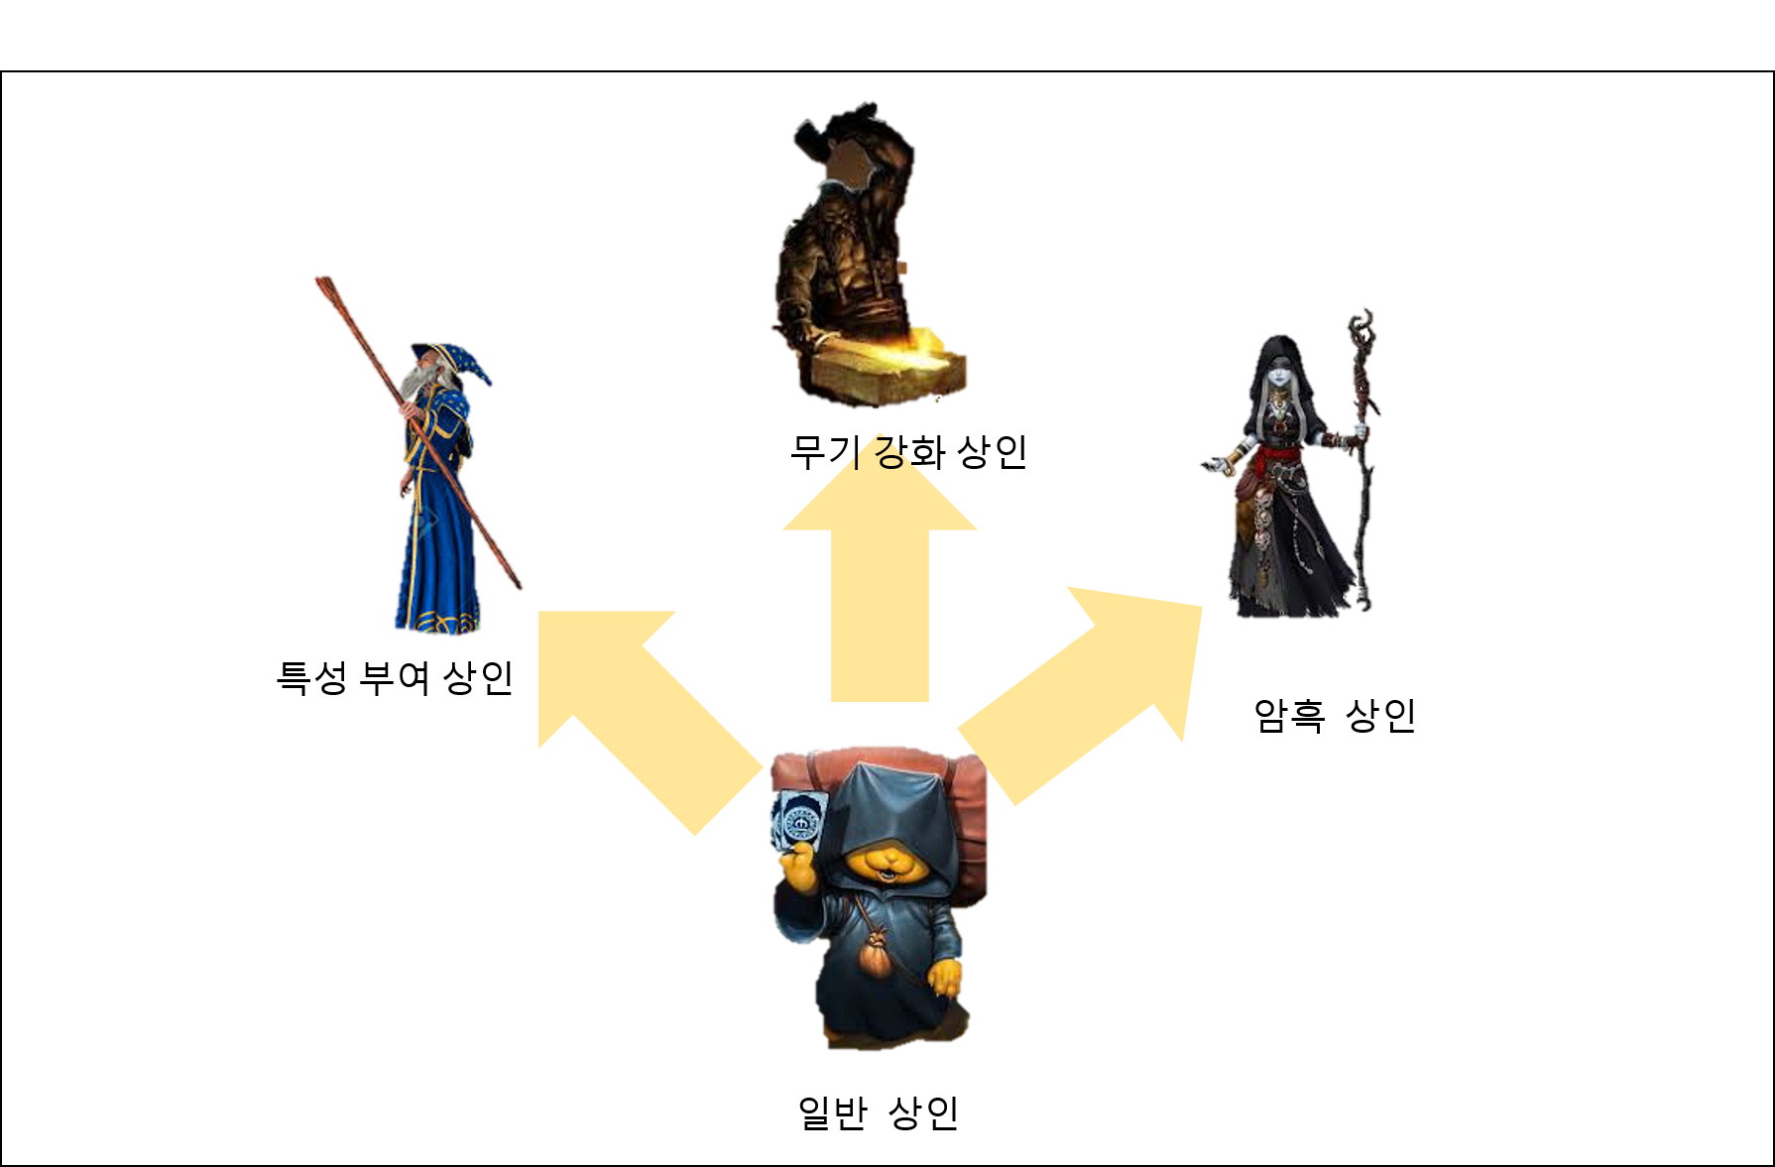
상인 시스템
서론
모티브_분석
차별화 요소
플레이 방식
스토리_컨셉
총 정리
던전을 클리어 하면 유저는 코인을 획득하며 방 중앙에 상인이 등장함
등장하는 상인의 종류는 다양하며 50%의 확률로 일반 상인이 등장
나머지 20%의 확률로 특성 부여 상인과 무기 강화 상인이 등장
나머지 10%의 확률로 암흑상인이 등장
일반 상인은 아이템 거래만 가능하며 나머지 상인들은 이름에 맞게 다른 기능을 추가로 수행
암흑 상인은 매우 특수하게 특성 부여와 무기 강화가 모두 가능하며 무기의 특성을 열어주는 기능을 수행
아이템 리스트에서 랜덤으로 3개의 아이템을 가져옴(등급 무관)
랜덤으로 2개의 무기에 0%~50%까지 할인을 적용시켜 판매함
무기의 등급에 따라 기본 가격을 다르게 설정함
던전 클리어
랜덤으로 무기 가져옴

Slide 18
상인 시스템
자-자- 마음껏 골라보라구~
기본으로 방을 클리어 하는 순간 상인이 판매하는 아이템이 판매창과 함께 화면에 표시됨
유저가 구입을 원하지 않고 일정 방 개수 만큼 상인을 이용하지 않으려 한다면 설정 변경을 통해 일정 방을 통과 하는 중에는 등장하지 않게 할 수 있음
방마다 상인을 이용 가능 횟수는 1회로 제한되며 판매 창을 닫을 시 상인이 사라짐
코인이 부족하더라도 유저가 현재 사용하는 무기를 대가로 소량의 재화와 함께 원하는 무기를 구입할 수 있음
50 coin
40 coin
20 coin
32 coin
10 coin
구입
취소
좋은 거래였네
그럼 이만~

Slide 19
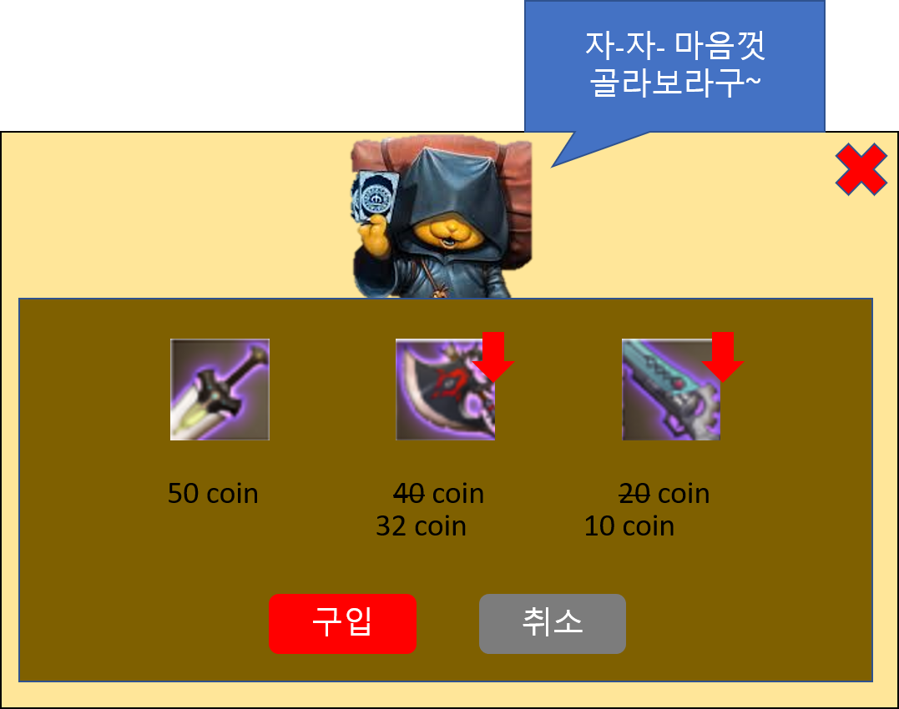
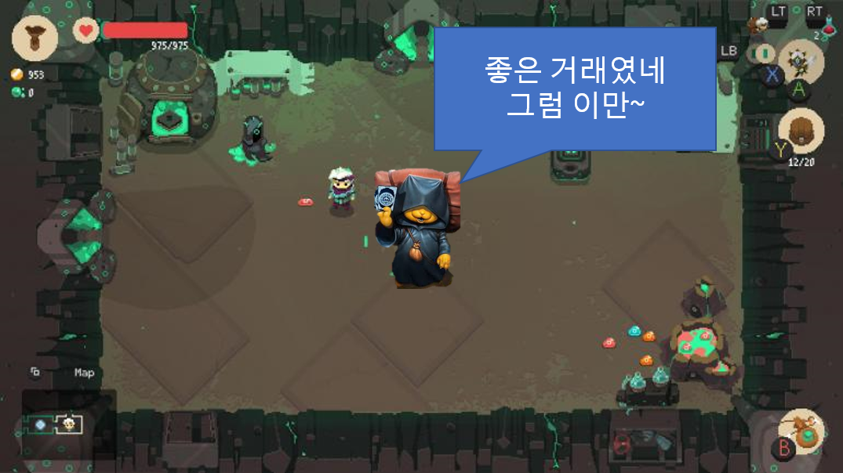
상인 시스템
서론
모티브_분석
차별화 요소
플레이 방식
스토리_컨셉
총 정리
기본으로 방을 클리어 하는 순간 상인이 판매하는 아이템이 판매창과 함께 화면에 표시됨
유저가 구입을 원하지 않고 일정 방 개수 만큼 상인을 이용하지 않으려 한다면 설정 변경을 통해 일정 방을 통과 하는 중에는 등장하지 않게 할 수 있음
방마다 상인을 이용 가능 횟수는 1회로 제한되며 판매 창을 닫을 시 상인이 사라짐
코인이 부족하더라도 유저가 현재 사용하는 무기를 대가로 소량의 재화와 함께 원하는 무기를 구입할 수 있음
판매 창 표시 자동 끄기

Slide 20
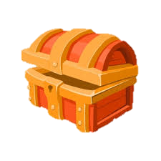
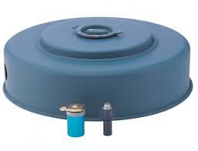

중립 구조물의 다양화
서론
모티브_분석
차별화 요소
플레이 방식
스토리_컨셉
총 정리
방에 배치되던 중립 구조물의 종류를 다양하게 구성
투척무기와 아이템 속성을 추가해 중립 구조물과 속성추가효과를 만들어내는 것을 추가
던전에 랜덤으로 배치되는 중립구조물을 통해 게임 진행의 의외성을 부여하려고 함
랜덤이지만 하나의 스테이지에 등장할 구조물의 타입을 두가지로 고정되도록 함
파괴
복원
발판, 상자 뿐인 모티브 게임

Slide 21
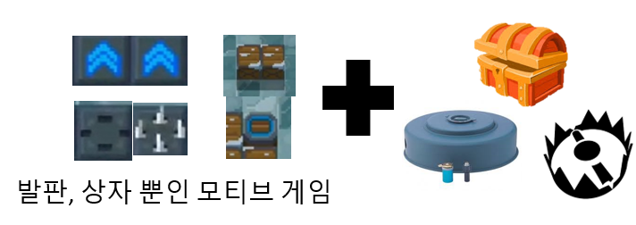
중립 구조물 & 파밍
서론
모티브_분석
차별화 요소
플레이 방식
스토리_컨셉
총 정리
방에 배치되던 중립 구조물의 종류를 다양하게 구성
투척무기와 아이템 속성을 추가해 중립 구조물과 속성추가효과를 만들어내는 것을 추가
던전에 랜덤으로 배치되는 중립구조물을 통해 게임 진행의 의외성을 부여하려고 함
랜덤이지만 하나의 스테이지에 등장할 구조물의 타입을 두가지로 고정되도록 함
유저의 스킬이 중립 구조물에도 영향을 줌
보물 상자를 복원 또는 파괴하여 희귀 재료를 파밍 가능

Slide 22
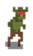


몬스터 AI
서론
모티브_분석
차별화 요소
플레이 방식
스토리_컨셉
총 정리
몬스터가 유저가 사용하는 아이템을 최대 하나 소지할 수 있도록 추가
손에 물약을 들고 있는 몬스터가 갑자기 플레이어 처럼 일정 체력이 낮아 졌을때 직접 물약을 사용해 회복하듯 똑똑한 ai를 만드는 것이 목표
고급 몬스터는 특징이 되는 스킬을 가지게 되고 일반 공격 보다 높은 우선순위로 사용한다.
보스 몬스터의 공격은 모두 스킬로 4개의 스킬을 각 패턴에 맞게 시전된다.
하나의 패턴을 실행한 후에는 짧은 시간 경직상태가 되어 다음 공격을 준비하는 시간을 가진다. (동시에 유저는 보스의 공격을 신경쓰지않고 편안하게 딜을 넣을 수 있는 시간이 된다.)
대신 높은 체력에 조금씩 다른 페이크 동작으로 높은 공략 난이도를 구현하려고 함
HP
HP
공격 사거리
HP가 부족하면 직접 포션을 사용해 회복함
공격력, 공격 사거리 증가

Slide 23
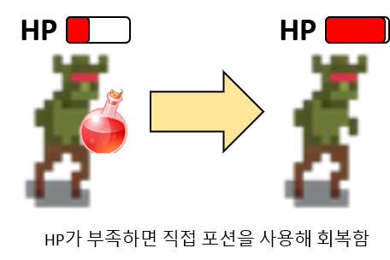
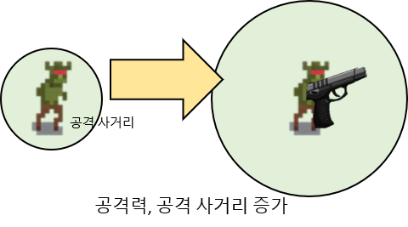
몬스터 AI
서론
모티브_분석
차별화 요소
플레이 방식
스토리_컨셉
총 정리
몬스터가 유저가 사용하는 아이템을 최대 하나 소지할 수 있도록 추가
손에 물약을 들고 있는 몬스터가 갑자기 플레이어 처럼 일정 체력이 낮아 졌을 때 직접 물약을 사용해 회복하듯 똑똑한 ai를 만드는 것이 목표
고급 몬스터는 특징이 되는 스킬을 가지게 되고 일반 공격 보다 높은 우선순위로 사용
보스 몬스터의 공격은 모두 스킬로 4개의 스킬을 가짐
하나의 패턴을 실행한 후 짧은 시간 경직상태가 됨 (유저는 보스에게 편안하게 딜을 넣을 수 있는 시간이 됨)
대신 높은 체력에 조금씩 다른 페이크 동작으로 높은 공략 난이도를 구현하려고 함

Slide 24
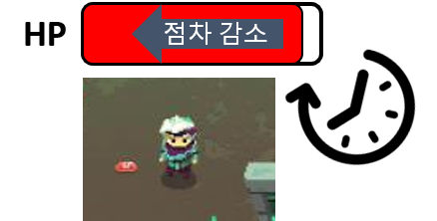


캐릭터 시스템
서론
모티브_분석
차별화 요소
플레이 방식
스토리_컨셉
총 정리
체력과 마나를 동일하게 사용
게임을 시작하면 조금씩 체력이 감소함
몬스터를 처치해 체력을 회복하기도, NPC를 통해 체력을 회복할 수도 있음
회피 기술을 기본으로 사용이 가능하며 회피 모션 중에는 피격대상이 되지 않음
캐릭터 강화를 통해 게임의 편의성을 강화할 수 있음 (ex. 인벤토리 칸 증가, 체력 증가, 체력 회복 량 증가, 시작 재화 증가 등등 게임의 난이도 하향과 편의성을 강화할 수 있음)
게임 내에 아이템만 캐릭터의 기본 속성에 영향을 줌 (특성이 캐릭터에 부여되는 것이 아닌 무기에 부여되는 강화요소로 사용)

Slide 25


HP
점차 감소
HP
감소
스킬 사용
HP
체력 감소 X
기본 회피 기술

Slide 26
기타
방 종류
일반, 고급, 상가, 보스, 이벤트
아이템 분류
착용, 소비, 유물

Slide 27
방의 종류를 간소화
서론
모티브_분석
차별화 요소
플레이 방식
스토리_컨셉
총 정리
상점과 포탈 등 제거함
상점 대신 상인을 방을 클리어 하면 항상 등장하도록 함
포탈은 보스를 처치하면 등장하도록 변경

Slide 28
인벤토리 추가
서론
모티브_분석
차별화 요소
플레이 방식
스토리_컨셉
총 정리
아이템을 구입하여 즉시 사용하지 않고 인벤토리에 저장하도록 변경

Slide 29

분석자료
개요
소개
디자인 컨셉
정리
스킬
스킬 활용
1. 몰려오는 몬스터에게 ‘대쉬’로 빠르게 접근
2. ‘폭탄’을 몬스터에게 설치
3. ‘시간역행 기술’로 빠져나옴
대쉬
폭탄
폭탄 설치
6. 전투 예제
대쉬
특수기
시간역행
시간 역행
특수 탄
가속탄
이동 속도 상승
캐릭터 스텟 & 무기 활용
1. 이동 속도를 통해 공격을 회피하면서 몬스터를 공격
2. 근거리 무기로 한번에 처치
원거리 공격
이동
능력치
이동 속도
룸 배치
화약
무기 & 룸 구조물 & 유저 경험 활용
1. 유저 경험을 통해 화약통을 근접무기로 공격하면 데미지를 받음을 암
2. 원거리 무기로 화약통을 공격해 한번에 몬스터를 처치
화약통
원거리 공격
유저 경험
화약통을 건드리면 터진다

Slide 30

분석자료
개요
소개
디자인 컨셉
정리
7. 플레이 흐름
모든 챕터 클리어 시 유저 선택지
선택지 | 모든 챕터를 클리어한 경우 두 가지 선택지를 유저가 고르도록 함 (미래로 돌아갈지, 과거로 돌아 갈지 )
 | 미래로 가는 경우 플레이 기록이 사라짐 (캐릭터 성장치, 무기 수집 완성도 등 )
 | 과거로 갈 경우 캐릭터 육성 정도와 획득 무기는 남겨두고 재화만 사라지고 다시 플레이를 시작
의도 | 회차 플레이에 대한 유저의 선택을 게임에 반영하기 위한 장치 엔딩은 보았지만 다른 컨텐츠를 완성하기 위해 과거로 갈 수 있고 다시 처음부터 플레이하기 위해 미래로 갈 수 있음
휘발 성 스텟 소멸
대량
1) 축적된 재화 / (전체 룸 개수 – 클리어 룸)
2) 축적된 제화 + 보스 클리어 보상 재화

Slide 31

분석자료
개요
소개
디자인 컨셉
정리
8. 던전 구성
챕터
1스테이지
2 스테이지
기본 챕터 진행 흐름
3 스테이지
4 스테이지
게임 내부 총 7개의 챕터 챕터는 4개의 스테이지로 구성됨 스테이지는 다수의 룸으로 구성됨 사망 시 해당 스테이지의 처음으로 이동 | 총 5 종의 룸 랜덤으로 배치되는 룸들 유저가 플레이 했던 룸을 기준으로 3개의 다음 룸들 중 유저가 원하는 룸을 선택해 진행됨 일정 룸을 진행하면 고정적으로 스테이지 보스 룸이 등장

Slide 32



분석자료
개요
소개
디자인 컨셉
정리
11. 스토리텔링
텍스트와 함께 사용되어 게임 내 스토리를 보다 정확하게 전달 게임 캐릭터 리소스 활용 | 텍스트를 활용한 캐릭터 대사 주요 메인 스토리를 유저에게 전달 게임 TIP 정보 전달 | BGM, 효과음을 통한 현장감 조성 게임 BGM, 공간 효과음, 타격음, 정리 상호작용 음 | 게임 정보, 피드백 등에 집중할 수 있도록 하는 진동 특수 효과
말 풍선을 이용해 캐릭터의 대사를 표현 | 주 스토리 전달 방식 화면 아래에 텍스트 칸을 통해 스토리 전달 게임 플레이 중에 화면에 짧은 글로 유저에게 정보 전달 | 몬스터와 캐릭터 소리 연출 다르게 캐릭터 : 기합, 몬스터 : 포효 장소에 맞는 소리 연출 - 실험실 : 물방울 소리 , 공장 : 증기 소리 | 일반 공격 / 스킬 공격 타격음 체력이 일정 치수 이하로 내려갈 시 경고 사망 시 피드백 효과
메인 스토리 전달 방식 가장 보편화된 스토리텔링 방식으로 유저 또한 거부감 없이 받아 들일 수 있음 적절한 스킵 버튼이 필요 튜토리얼의 경우 캐릭터를 움직여 애니메이션으로 연출할 계획 |  | 적절한 상황에 특수 효과 사용 스토리와 텍스트, 캐릭터 일러스트 만으로 부족한 몰입도 보완 유저가 스토리를 포함한 게임 속 세계에 몰입할 수 있도록
대사

Slide 33

분석자료
개요
소개
디자인 컨셉
정리
 | 전달 내용
 | 기본 조작 - 이동, 공격, 무기교체 동료들의 대사를 통해 전달 군인이라는 점을 알 수 있는 단어 선택 튜토리얼의 목적을 스토리와 묶어서 전달
의도
기본 조작 방식을 유저에게 전달하기 위해 사용 정리의 현재 상황을 정리가 아닌 다른 인물의 대사로 전달 함으로 주인공의 스토리와 역할을 한번에 전달 가능함 최종 튜토리얼의 목적인 유저의 몰입과 플레이 방식 이해를 위해 정리의 배경 스토리를 튜토리얼로 사용
방어도
체력
12. 스토리 보드(튜토리얼)
동료
동료
동료
주인공
동료
교체
조이스틱
공격

Slide 34
분석자료
개요
소개
디자인 컨셉
정리
 | 전달 내용
 | 궁지에 몰린 주인공에게 동료가 HP와 방어막을 신경 쓰면서 싸우라는 조언함 몬스터의 공격을 회피할 수 있는 기술을 알려주면서 위기를 극복함
의도
위기를 극복하는 방법을 동료의 대사를 통해 유저가 학습하는 것을 유도 매우 간단한 공격 회피 방법을 전달함으로 앞으로 자주 쓰일 공격 회피를 익힘
방어도
체력
12. 스토리 보드(튜토리얼)
몬스터
동료
몬스터
주인공
동료
교체
조이스틱
공격
회피

Slide 35
분석자료
개요
소개
디자인 컨셉
정리
 | 전달 내용
 | 콜로니의 중심부에 도착한 주인공은 마지막으로 살아남은 동료와 함께 작전을 마무리 하려고 함 보스 몬스터의 공격에 실패하고 동료의 대사를 통해 스킬을 사용하는 방법을 전달 공격에 성공하면 밝은 빛을 내며 시간대가 변경된다.
의도
게임에서 제일 화려한 이펙트를 가진 스킬을 활용함으로 앞으로 유저가 사용하게 될 스킬에 대한 호기심을 유발 스킬의 사용방법을 익히는 튜토리얼을 진행 앞으로 주인공의 이야기 시점이 과거로 가는 이유를 스토리를 통해 전달
방어도
체력
12. 스토리 보드(튜토리얼)
보스
동료
주인공
스킬
교체
조이스틱
공격
회피

Slide 36

분석자료
개요
소개
디자인 컨셉
정리
 | 전달 내용
 | 눈을 뜬 주인공에게 관심을 보이는 박사를 통해 유저가 주인공의 성능이 내려간 것을 알게됨 이후 박사의 대사를 통해 앞으로 유저가 할 수 있는 것들을 소개 받는다. 포탈을 통해 유저가 전투를 진행하러 이동할 수 있음을 학습한다.
의도
앞으로 유저가 즐길 수 있는 컨텐츠를 어디에 무엇이 있는지 알려주는 튜토리얼을 진행
12. 스토리 보드(튜토리얼)
주인공
박사
포탈
조이스틱
공격

Slide 37
분석자료
개요
소개
디자인 컨셉
정리
12. 스토리 보드(챕터 선택)
 | 전달 내용
 | 유저가 챕터를 선택하게 되면 해당하는 스토리를 박사의 대사를 통해 유저에게 전달함 박사의 대사가 끝나면 스토리를 요약한 정보와 해당 챕터에서 획득할 수 있는 보상을 화면에 보여준다.
의도
챕터를 진행하면서 유저에게 필요한 정보를 미리 제공 보상과 기타 스토리를 통해 유저가 원하는 챕터를 선택적으로 플레이하도록 유도 주의 사항이나 위험 요소를 스토리를 통해 전달
주인공
박사
획득 가능 보상 내역
선택
취소

Slide 38
분석자료
개요
소개
디자인 컨셉
정리
12. 스토리 보드(보스 룸)
 | 전달 내용
 | 보스 룸에 입장 또는 퇴장하기 전에 해당 보스의 대사를 통해 스토리를 전달 보스들의 대사가 게임소개를 반영 이후 스토리의 복선을 위해 의미 심장한 대사를 하나씩 남겨둠
의도
챕터 별 스토리를 가장 효과적으로 전달할 수 있는 방법이라 생각함 룸 마다 스토리를 전달할 경우 게임에 집중력을 침해 할 것이라 생각했다. 스테이지 보스 / 챕터 보스 룸에 입장 또는 퇴장할 때 스토리를 전달함으로 앞으로 있을 다른 전투에 대한 정보를 미리 유저에게 전달함
방어도
체력
보스
주인공
스킬
교체
조이스틱
공격
회피

Slide 39
분석자료
개요
소개
디자인 컨셉
정리
1. 세계관 설정
인물 | 설정 | 의도
주인공 | 미래 사이보그 군인 인공지능을 막기위해 전투 중 폭파에 휘말려 과거로 시간을 이동하게 됨 박사의 도움으로 시공간을 조종하는 특수 장치를 장착하게 됨 군인이기 때문에 무기를 자유자제로 다룰 수 있다. | 플레이의 목적을 부여 유저가 사용하는 스킬에 대한 개연성 다양한 무기를 자유자제로 사용하는 것에 대한 개연성 확보
박사 | 뛰어난 천재 공학자 실험 중에 우연히 주인공을 불러오게 됨 매우 심각한 손상을 입은 주인공의 신체를 수리해주게 됨 과거 ‘콜로니’에 사는 6명의 보스들과 알던 사이이며 그의 정보의 도움으로 주인공이 싸움을 하게 됨 | 유저를 도와주는 npc 유저의 캐릭터가 사망 이후 다시 살아 올 수 있는 이유가 됨 이후 스토리의 흑막으로 사용
관리자 | ‘콜로니’를 관리하는 6명의 보스 각자 분야로 매우 뛰어난 공학적 지식을 가지고 있음 실험을 통해 각자의 신체를 개조함 보스들이 사라지면서 미래가 하나씩 바뀌게 된다. | 유저가 토벌해야 하는 대상 매력적인 적일 수록 플레이에 애착이 감 플레이어가 보스를 하나씩 클리어 해가면서 변화하는 세상을 보여줌으로 게임에 몰입하게 됨

Slide 40
분석자료
개요
소개
디자인 컨셉
정리
1. 세계관 설정
인물 | 설정 | 의도
콜로니 | 과거에 과학적 연구를 위해 만들어진 하늘을 나는 비행 섬 6명의 과학자가 구역을 나눠 관리함 미래에 인공지능을 개발해 인류를 통제하기 시작 이후 주인공을 과거로 시간이동 하게 만드는 장소 사건의 발단, 유저가 게임을 플레이하는 주요 무대 | 게임이 진행되는 메인 무대로 과학자들이 만든 요세라면 다양한 방어 요소가 있을 것 과학 요새 이기 때문에 나오는 방해요소에 정당성을 가짐
에테르 | 스토리 상 에너지 동력원이자 게임 내 중요한 제화 에테르라는 물질을 통해 로봇들이 움직일 수 있음 특수한 경우 시공간까지 제어 할 수 있음 해당 기술은 주인공을 돕는 박사만이 할 수 있는 기술 이후 스토리의 복선 게임 내 획득해야 하는 필수 제화 플레이에 직접 적으로 영향을 주는 요소 | 유저가 수집해야 하는 필수 제화에 의미를 부여함으로 게임 내에서 매우 중요한 요소임을 스토리로 유저에게 연출 할 수 있음 세계관에서 적 로봇들이 움직일 수 있는 이유와 적을 처치하면서 얻는 제화와 상관관계를 설명할 수 있음
시공간 | 에테르라는 물질을 통해 제어할 수 있는 현실에서는 불가능한 기술 시공간을 제어하기 위해 많은 양의 에테르(동력원)가(이) 필요 주인공이 사망하기 직전 에테르 장치를 활용해 과거로 넘어 갈 수 있다. | 캐릭터가 죽어도 다시 살아날 수 있는 이유를 스토리로 표현 주인공의 스킬의 컨셉에 대한 개연성 부여 요소 현실에 불가능한 기술에 대한 거부감 해소

Slide 41




분석자료
개요
소개
디자인 컨셉
정리
2. 캐릭터 컨셉
SD 화
메인 정리 기본 디자인 컨셉
튜토리얼 정리 디자인 컨셉
- > 이후 정리 코스튬으로 활용
컨셉
미래 기술을 가진 사이보그 군인 미래의 기술과 과거의 기술이 합쳐진 형태의 신체 시공간 장치를 부각시키는 디자인을 사용 튜토리얼에서 사용될 비슷하지만 조금 더 미래 기술이라고 생각할 만한 디자인의 코스튬 필요

Slide 42



분석자료
개요
소개
디자인 컨셉
정리
2. 캐릭터 컨셉
최종 보스 컨셉
던전 보스 컨셉
대기 화면 NPC 컨셉
컨셉
처음에는 유저를 도와주는 NPC에서 시작 최종 보스로 외형이 변경되어 등장 스스로 인공지능이 되어 콜로니의 공격 무기를 통해 전투 ( 빔, 에너지 총, 폭탄 등 )
스토리 반전 요소
스토리의 반전요소로 7번째 보스로 사용 스토리상 주인공이 6명의 공학자들을 처치하는 것으로 미래 운명은 바뀌지 않았다. 사라진 동료 과학자의 연구자료를 우연히 본 주인공은 지금껏 자신을 도와줬던 것들이 사실은 모두 그의 실험을 위한 과정들이었다는 것을 안다. 그는 자신의 목적을 위해 주인공을 이용해 동료들을 죽인 것이었다. (과학자는 자신의 뇌를 인공지능화 시킬 계획을 가지고 있었다.) 주인공을 도와 시공간 장치를 준 것 또한 그의 철저한 계산이었다.

Slide 43




분석자료
개요
소개
디자인 컨셉
정리
2. 캐릭터 컨셉
. . .
화학 or 에너지
전기 / 전자
기계
생명
컨셉
화학, 에너지, 물리, 기계, 생명, 전기, 로봇, 핵융합, 무기 -> 특징을 가지는 몬스터 컨셉 공학자들이 자신이 연구하는 분야의 컨셉으로 몸을 개조했다는 컨셉 보스 컨셉에 따라 변하는 던전 디자인 나머지 몬스터는 특수 몬스터를 제외하면 대부분 기본 몬스터 디자인에 베리에이션 해서 제작

Slide 44
총 정리
구분 | 설명 | 의도
분석 자료 | 플랫폼 분석을 통한 개발 방향성 전달 모티브 게임을 분석을 통한 기획 게임에 차별화 시도 | 개발 시 염두 할 요소를 알아보고 그에 맞춰 원활한 개발 진행을 위한 자료 수집 용도 모티브 게임을 통해 현제 기획서의 게임의 특징을 효과적으로 전달하려고 함
게임 개요 | 간략한 게임에 대한 설명 플레이 시놉시스 스토리 | 게임의 전체의 간략한 요소를 소개하고 시놉시스와 스토리 캐릭터 컨셉을 설명하며 전체적인 게임의 분위기와 추상적인 형태를 이해할 수 있도록 돕기 위한 자료
게임 소개 | 화면 / 전투 / 캐릭터 / 무기 / 스킬 / 던전 등 게임 진행에 전반적으로 필요한 정보 제공 튜토리얼 스토리 보드 연출 | 가변적이지만 가이드라인을 잡아 게임의 전체 분위기와 핵심 요소의 변경을 최소화 하기 위한 자료 이후 세부 기획에 활용하기 위한 게임 내 필요한 요소를 정리해 두는 용도 전체 적인 플레이 흐름을 전달하기 위함
디자인 컨셉 | 게임 내 등장 캐릭터 ( 주인공, 주요 npc, 보스 몬스터 ) 컨셉 설정 세계관 형성에 중요한 요소 설정 | 그래픽 디자인 중에 참고해서 작업할 수 있는 캐릭터 초기 컨셉을 설정하기 위한 문서 핵심은 도움을 주는 npc에서 최종 보스로 변하는 박사, 관리자 들의 컨셉 아트 필수

